Slide 1
DevOps
Prof. Eduardo Campos (CEFET-MG)
Slides do prof. Marco Tulio Valente (DCC/UFMG)

Slide 2
Motivação
Historicamente, em organizações tradicionais, a área de Tecnologia da Informação era dividida em dois departamentos:
Departamento de Sistemas (ou Desenvolvimento): formado por desenvolvedores, programadores, analistas, arquitetos, etc.
Departamento de Suporte (ou Operações): formado por administradores de rede, administradores de bancos de dados, técnicos de suporte e de infraestrutura, etc.

Slide 3
Motivação
Hoje em dia, é fácil imaginar os problemas causados por essa divisão
Na maioria das vezes, a área de suporte tomava conhecimento de um sistema na véspera da sua implantação
Consequentemente, a implantação poderia atrasar por meses, devido a uma variedade de problemas que não tinham sido identificados

Slide 4
DevOps
O conceito de DevOps foi proposto para facilitar a implantação e entrega de sistemas
O DevOps é um movimento que visa unificar as culturas de desenvolvimento (Dev) e de operação (Ops)
Objetivo: permitir a implantação mais rápida e ágil de um sistema

Slide 5
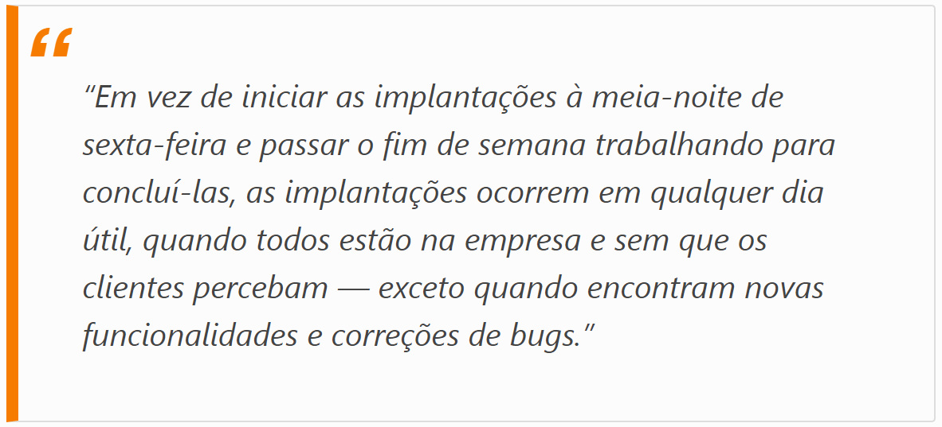
DevOps

Slide 6
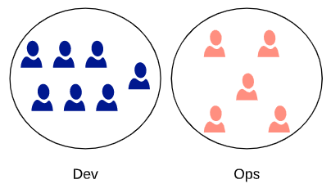
DevOps
DevOps não advoga a criação de um profissional novo, que fique responsável tanto pelo desenvolvimento como pela implantação
DevOps defende uma aproximação entre o pessoal de desenvolvimento e o pessoal de operações e vice-versa
A ideia é evitar dois silos independentes:

Slide 7
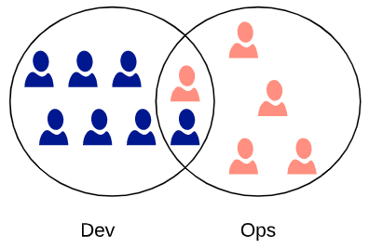
DevOps
DevOps defende a automatização de todos os passos para colocar um sistema em produção e monitorar o seu correto funcionamento
DevOps advoga que os profissionais de desenvolvimento e de operações atuem em conjunto desde os primeiros sprints do projeto:

Slide 8
DevOps: Práticas e Ferramentas
DevOps defende a adoção de práticas como testes automatizados
DevOps implica no emprego de novas práticas e ferramentas, como:
Integração Contínua (Continuous Integration)
Deployment Contínuo (Continuous Deployment)

Slide 9
DevOps: Princípios
Alguns princípios para entrega de software propostos por Jez Humble e David Harley estão alinhados com o conceito do DevOps, como:
Crie um processo repetível e confiável para entrega de software
Automatize tudo que for possível
Mantenha tudo em um sistema de controle de versões
Todos são responsáveis pela entrega do software
Integração Contínua (i.e., frequente) de código

Slide 10
Sistemas de Controle de Versões
No início dos anos 2000, começaram a surgir Sistemas de Controle de Versões Distribuídos (SCVD)
Em vez de uma arquitetura cliente/servidor, um SCVD adota uma arquitetura peer-to-peer (P2P)
Cada desenvolvedor possui em sua máquina um servidor completo de controle de versões

Slide 11
Multirepos vs Monorepos
Um SCV gerencia repositórios. Assim, uma organização precisa decidir os repositórios que vai criar em seu SCV
Uma decisão tradicional consiste em criar um repositório para cada projeto ou sistema da organização (Multirepos)
Porém, soluções baseadas em um único repositório estão sendo adotadas com mais frequência (Monorepos)
Ex: Google, Facebook, Microsoft

Slide 12
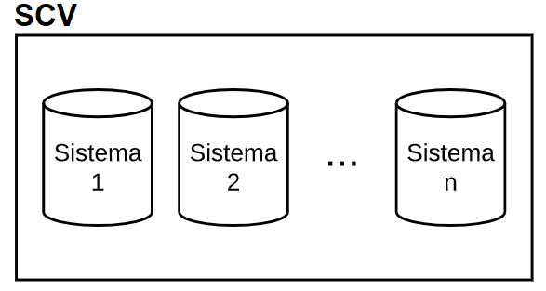
Multirepos
Multirepos: um SCV gerencia vários repositórios. Normalmente, um repositório por projeto ou sistema

Slide 13
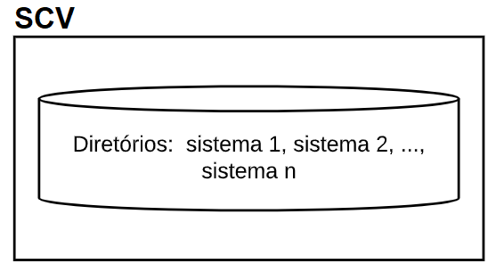
Monorepos
Monorepos: SCV gerencia um único repositório. Projetos são diretórios desse repositório

Slide 14
Vantagens de um SCV Distribuído
Quando comparado com um SCV Centralizado, um SCV Distribuído possui as seguintes vantagens:
Pode-se trabalhar e gerenciar versões de forma offline, sem estar conectado a uma rede
A sincronização não precisa ser sempre com o repositório central
Pode-se realizar commits com mais frequência
Commits são operações mais rápidas e leves

Slide 15
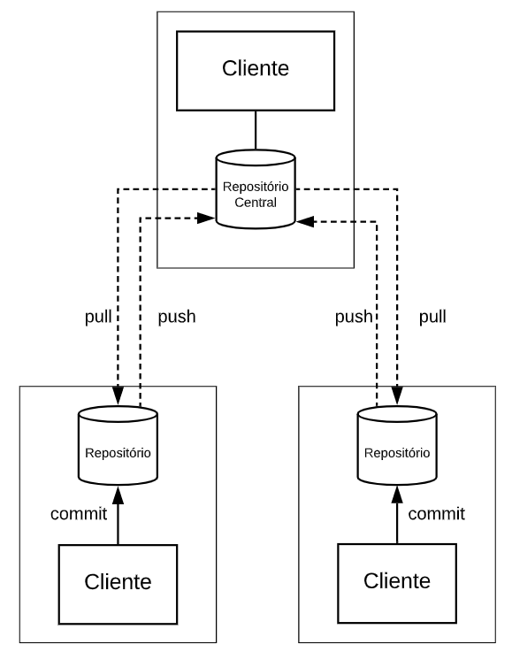
SCV Distribuído (Arquitetura peer-to-peer)

Slide 16
O que é Integração Contínua?
Integração Contínua (Continuous Integration ou CI) é uma prática de desenvolvimento proposta por Extreme Programming (XP)
Se uma tarefa causa “dor”, não podemos deixar que ela acumule
Integrações são uma fonte de “dor” para os desenvolvedores, pois eles têm que resolver de forma manual diversos conflitos

Slide 17
Conflitos de Integração de Código
O termo integration hell é usado para descrever os problemas que ocorrem durante a integração de branches de funcionalidades
A resolução de conflitos é uma tarefa manual, que requer análise e consenso entre os desenvolvedores envolvidos
Em sistemas grandes, os problemas causados por conflitos podem atrasar a entrada em produção de novas funcionalidades

Slide 18
Boas Práticas para Uso de CI

Slide 19
Build Automatizado
Build é o nome usado para designar a compilação de todos arquivos de um sistema, até a geração de uma versão executável
Quando se usa CI, o build deve ser automatizado, isto é, não deve incluir nenhum passo manual
Além disso, é importante que ele seja o mais rápido possível, pois com CI ele será sempre executado

Slide 20
Testes Automatizados
Ao usar CI, deve-se garantir que o sistema compila sem erros após cada novo commit
Além disso, é importante garantir também que o sistema continua com o comportamento esperado
Ao usar CI, deve-se ter uma boa cobertura de testes, principalmente testes de unidade

Slide 21
Servidores de Integração Contínua
Os builds e testes automatizados devem ser executados com frequência, se possível após cada novo commit realizado no master
Para isso, existem Servidores de CI, que funcionam assim:
Após um novo commit, o sistema de controle de versões avisa o servidor de CI, que clona o repositório e executa um build completo do sistema, bem como roda todos os testes
Depois disso, o servidor de CI notifica o usuário

Slide 22
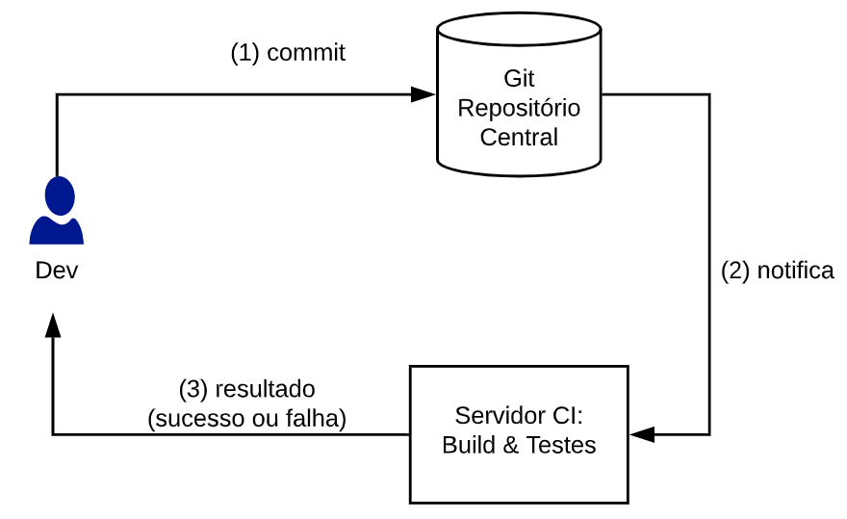
Servidores de Integração Contínua (Exemplo)

Slide 23
Servidores de Integração Contínua
O objetivo principal de um servidor de integração contínua é evitar a integração de código com problemas
Quando o build falha, costuma-se dizer que ele “quebrou”
Se o servidor de CI notificar o desenvolvedor de que seu código não passou nos testes ou quebrou o build, ele deve parar tudo o que está fazendo e providenciar a correção

Slide 24
Desenvolvimento Baseado no Trunk
Ao adotar CI, branches devem durar no máximo um dia de trabalho
Logo, o custo-benefício de criá-los pode não compensar
Por isso, quando migram para CI, é comum que as organizações usem também Trunk Based Development (TBD)
Com TBD, não existem mais branches para implementação de novas funcionalidades ou para correção de bugs

Slide 25
Programação em Pares
Pode ser considerada uma forma contínua de revisão de código
Qualquer novo trecho de código é revisado por um outro desenvolvedor, que encontra-se sentado ao lado do desenvolvedor líder da sessão de programação
Assim como builds e testes contínuos, recomenda-se usar programação em pares com CI

Slide 26
Quando não usar CI?
CI não é compatível com projetos de código livre
Geralmente, os desenvolvedores desses projetos são voluntários e não têm disponibilidade para trabalhar diariamente no seu código
Nesses casos, um modelo baseado em Pull Requests e Forks, conforme usado pelo GitHub, é mais adequado

Slide 27
Deployment Contínuo
Continuous Deployment (CD): todo novo commit que chega no master entra rapidamente em produção, em questões de horas...
Algumas vezes no dia, o servidor de CI realiza testes mais exaustivos com os novos commits que ainda não entraram em produção
Se todos os testes passarem, os commits entram em produção e a nova versão do sistema já ficará disponível para uso

Slide 28
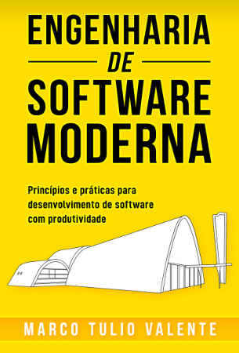
Bibliografia
Marco Tulio Valente. Engenharia de Software Moderna: Princípios e Práticas para Desenvolvimento de Software com Produtividade. Leanpub, 2020.
Cap. 10 DevOps

